Slide 1
Проект на тему «Новый год» Подготовила: Каниева Г.У.

Slide 2
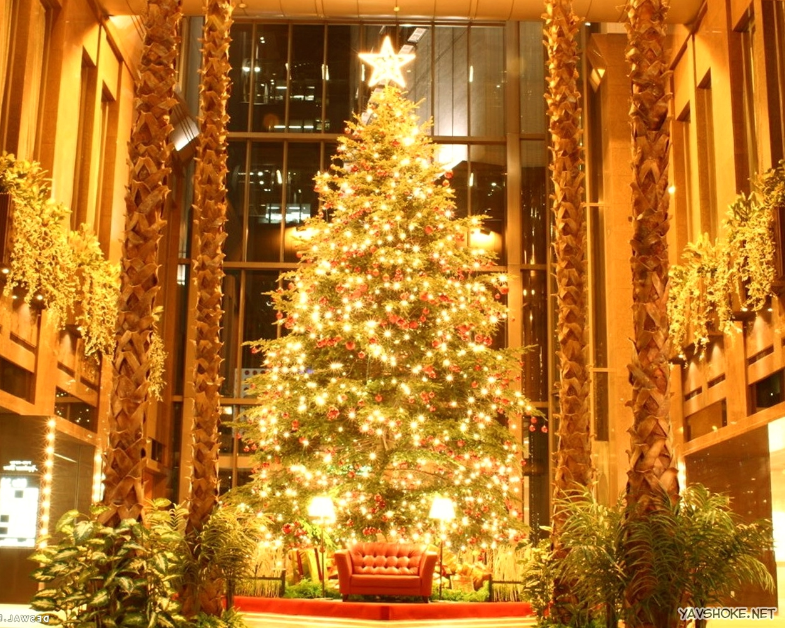

Slide 3
Новый год — один из самых любимых и ярких праздников, который с удовольствием отмечают во всех странах мира. В силу того что у разных народов мира религия, обычаи, традиции различны, и Новый год везде встречают по-разному.

Slide 4
Однако все приготовления к празднику, сам праздник и воспоминания о нем у всех людей вызывают яркие чувства и эмоции радости, удовольствия, ожидания, счастья, любви, заботы друг о друге, о своих близких и родных; и в этом все люди очень похожи. Несмотря на это, история празднования Нового года в разных странах различна.

Slide 5
В России этот праздник не всегда отмечался 1 января. Древние славяне делили год на 12 месяцев, и каждое название соответствовало определенному времени года. Январь был временем для вырубки леса; февралю сопутствовали лютые морозы; в марте собирали березовый сок; на апрель приходилось цветение плодовых деревьев; в мае зеленела трава, которая украшала землю; в июне созревала вишня, которая была одной из любимых ягод на Руси. На июль приходилось цветение липы, которую впоследствии использовали для приготовления чая; поэтому этот месяц так и называли— «липец». Август был началом сезонных работ, в поле шла жатва; сентябрь называли «вересень», так как на этот месяц приходилось цветение вереска; «листопад» — так называли октябрь, и это название говорит само за себя. Ноябрь сопровождался холодами, земля становилась голой, мерзлой, казалась безжизненной, а с приходом декабря приходил и холод с морозами.

Slide 6
В 988 г. Владимиром Святым на Руси было официально принято христианство. Вместе с этим событием Русь узнала и о летоисчислении, которое применяли римляне. У древних славян год начинался 1 марта, так как в это время начинались работы на полях после зимы. Такое летоисчисление шло по церковному календарю, а по гражданскому календарю славяне отмечали новый год 1 сентября. Однако это часто вызывало путаницу, определенные неудобства и даже напряженные споры. С целью их разрешения митрополитом Феогностом были приняты меры по установлению одной даты Нового года и для церкви, и для мирских людей — 1 сентября.

Slide 7
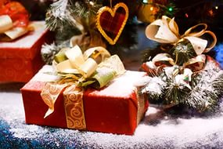
В этот день празднование Нового года проходило, прежде всего, на площадях перед храмами, куда приходил мирской люд. В Москве эти события проходили на Ивановской площади в Кремле. В присутствии многочисленной толпы людей Глава Русской Церкви поздравлял русского царя, осеняя его крестом. Утром следующего дня царь выходил к народу и поздравлял его с праздником, часто это сопровождалось раздачей милостыни, а приближенным к царю людям дарились подарки.

Slide 8
В этот же день царь тесно общался с народом: каждый обычный подданный мог обратиться к государю с прошением, с надеждой на царя об улучшении жизненных условий. Что потом делали с подобными прошениями — истории неизвестно, однако для простого русского люда подобный обычай был большой радостью. Кроме того, во время празднования Нового года с людей собирались различные налоги, что не позволяло им расслабляться и заставляло верить в «сильную руку управления царя-батюшки».

Slide 9
В 1699 г. произошло важное событие, которое повлияло на дальнейшую историю празднования Нового года в России. Великий реформатор Петр I запретил праздновать Новый год в сентябре. 15 декабря того же года им был издан указ о новом летоисчислении — Новый год стали отмечать 1 января. Так как император был большим поклонником всего европейского, то и празднование Нового года стало ярким, веселым ежегодным событием в жизни русского народа, как и в Европе. По голландским традициям, люди должны были украшать свои дома хвойными ветками и не снимать эти украшения до Рождества Христова.

Slide 10
В ночь с 31 декабря на 1 января все должны были отдыхать и веселиться. Сам император присутствовал на подобных гуляниях. Им собственноручно была выпущена первая ракета фейерверка, привезенная из Европы. Однако не только фейерверк украшал праздничный город; знатные люди должны были стрелять в воздух из небольших пушек и ружей, чтобы придать празднику грандиозность. Теплые объятия, русские поцелуи и поздравления русского люда с праздником на улицах Москвы наблюдались до самого утра.

Slide 11
аким образом, Новый год — веселый, интересный, яркий праздник, которому уделяют много внимания во всех странах мира. У каждого народа свои особенности и традиции во встрече и проведении праздника Нового года, но все они сводятся к одному известному изречению: как Новый год встретишь, так его и проведешь!

